Slide 1
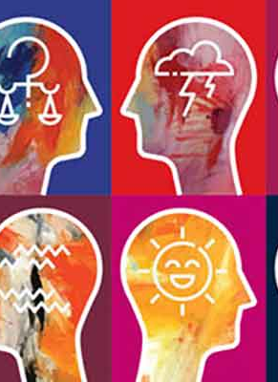
Esperienza con Silk
Cos’è silk
Obiettivi principali
L’esperienza
I risultati

Slide 2
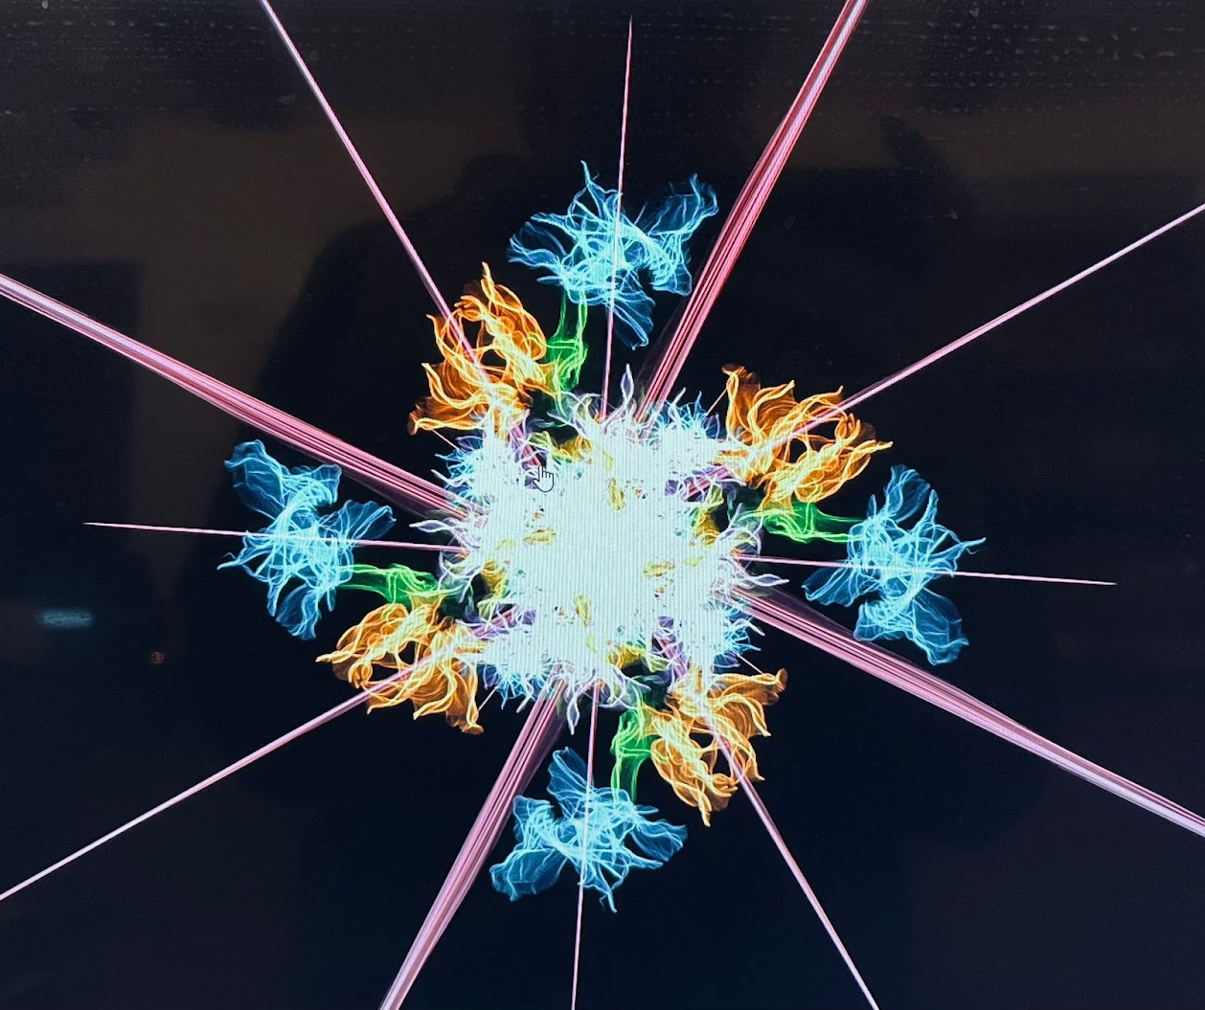
Cos’è Silk
L’attività proposta è stata svolta presso la cooperativa sociale “Anima” che si occupa dell’inserimento lavorativo di persone con disabilità. È stato possibile realizzare quindi questa esperienza grazie alla relazione che Erica ed Elisa hanno con i ragazzi ormai da anni.È stata utilizzata la piattaforma “Silk”, una AI che produce arte generativa interattiva.

Slide 3
obiettivi principali

Slide 4
Obiettivi principali
Migliorare il clima lavorativo
Il divertimento
Definizione delle emozioni
Abbassamento dell’arousal
Creare un’attività accattivante

Slide 5
L’esperienza
L’attività si è dimostrata coinvolgente per gli utenti, che vi hanno partecipato attivamente ed hanno voluto utilizzarla nuovamente nel corso della giornata.
È risultato più complesso invece cercare di capire che emozione stesse veicolando il loro elaborato, tranne in alcuni casi (vedi video e audio). Abbiamo inoltre notato come l’utilizzo di questa AI abbia alzato il loro tono dell’umore nel corso della giornata, influenzato dall’aspetto della novità e dalla tipologia di attività molto accattivante.
L’esperienza è stata sottoposta durante l’orario di lavoro, in una situazione di “tensione lavorativa”, aiutando molto a mitigare l’ansia da prestazione.

Slide 6
I risultati
Marco (protagonista del secondo video) invece assorbe e legge tantissimo; questo lo porta ad avere un’associazione colore-emozione molto arbitraria e basata sulle sue conoscenze. Infatti non riporta un’esperienza soggettiva ma fa riferimento ai colori come mezzi tramite i quali si veicolano le emozioni quasi come se fossero qualcosa di esterno a sé e non esperienziale.
Luca veicola le sue emozioni tramite l’utilizzo dell’associazione colore-emozione di Inside Out; non riesce comunque a parlare delle sue emozioni.
Tutti i ragazzi hanno voluto provarla mostrando approcci diversi: i ragazzi autistici si sono rivelati molto più veloci nel farlo e più abili nell’uso del computer, sembrava sapessero già cosa volessero fare. I ragazzi con sindrome di Down, hanno invece impiegato più tempo, elaborando con calma l’attività e con precisione metodica.

Slide 7
Grazie

Slide 8
